Slide 1
Ontwerpen digitale en analoge communicatie en pr materialen voor je bedrijf
IBS Thema
De nieuwe economie
Marktverkenning
Financiën
Projectmanagement
De verborgen impact
Ondernemen
Begrippen:
IBS Toetsing
Kennistoets
Ondernemingsplan
Week 1 | Week 2 | Week 3 | Week 4 | Week 5 | Week 6 | Vakantie | Week 7 | Week 8 | Week 9 | Week 10

Slide 2
Lesdoel
Inspiratie voor het vormgeven van uitingen
Inzicht in elementen die een rol spelen

Slide 3
Straal uit wat je doet, dat wint altijd! Denk als ondernemer na over wat je wilt uitstralen? Wat is jouw ideale klant? Wat zijn je kernwaarden? Welke producten verkoop je het liefst? Wat gaat jou aantoonbaar onderscheiden van de concurrent?

Slide 4
Vormgeving
Welke elementen spelen een rol bij het vormgeven van je flyers/posters/insta-posts enz.

Slide 5
Waar moet je op letten!
De eerste indruk van je ontwerp
Klopt de uitstraling met je bedrijf
Gebruik de juiste (passende) kleuren
Kies het juiste font
Inhoud en de ‘juiste’ vormgeving
Gebruik professioneel rechtenvrij/eigen beeldmateriaal

Slide 7
Belang van kleur
Kleuren zijn belangrijk in design, veel kleuren hebben een betekenis en roepen al dan niet bewust iets op.
Zo stralen de kleuren combi blauw/geel of rood/geel “goedkoop” uit.
Zo straalt zwart “klasse” uit.

Slide 8
Kleur inspiratie
http://www.thedayscolor.com/

Slide 9
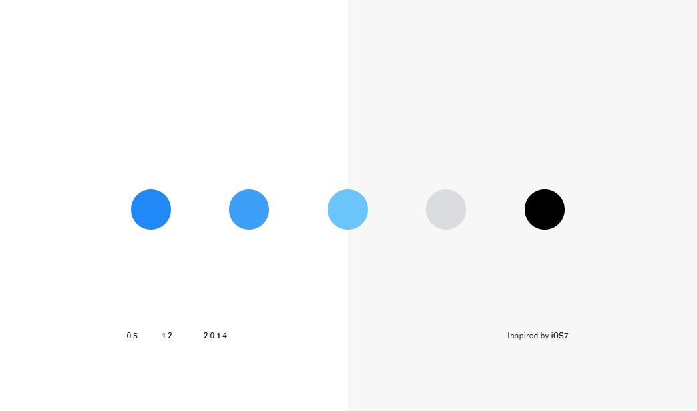
Kleur inspiratie

Slide 10
Kleur inspiratie

Slide 11
Het juiste font

Slide 14
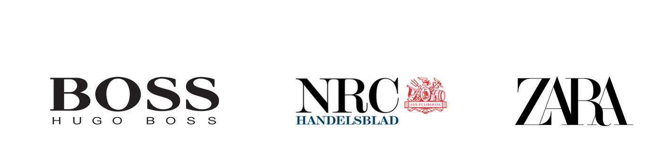
Het juiste font
Bedrijven of merken met een lange en rijke historie kiezen doorgaans voor een klassieker lettertype
Decoratieve fonts en logo’s zie je bij uitstek terug bij hele uitgesproken merken
Meer uitleg en inspiratie:
https://www.deindruk.nl/blog/comic-sans-dag-fonts-keuze/

Slide 15
Inhoud en de ‘juiste’ vormgeving
Breng een duidelijke boodschap over met een visuele informatie en minimale tekst.
Probeer de kern van je boodschap in zo min mogelijk woorden over te brengen.
Gebruik plaatjes om je gegevens te presenteren. Ze trekken aandacht. Ook een titel moet aandacht trekken en prikkelen om verder te lezen.
Bedenk dat kijkers binnen enkele seconden besluiten om wel og niet verder te kijken.

Slide 16
Ontwerp software

Slide 17
Groepsopdracht
Ontwerp een poster, insta-post of ander publicatie (wat relevant is voor jullie bedrijf).
Plaats het product (screenshot) in jullie teams-groep in het tabblad bestanden.

